Slide 1
Chào mừng các em đến với tiết học
Môn: Đạo đức
Giáo viên : Nguyễn Phương Linh

Slide 2
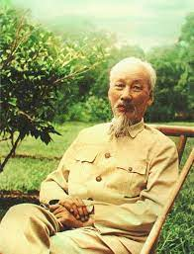
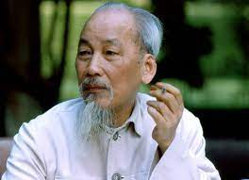
Thứ hai ngày 6 tháng 9 năm 2021 Đạo đức Kính yêu Bác Hồ ( tiết 1)

Slide 3
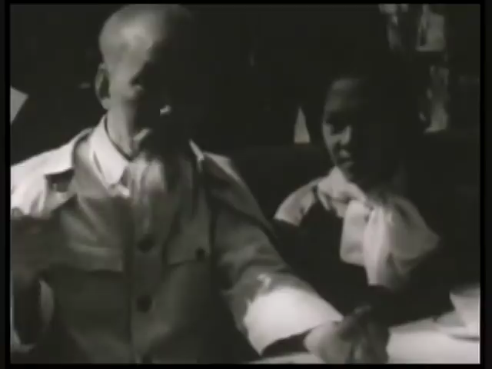

Slide 4
Thứ hai ngày 6 tháng 9 năm 2021 Đạo đức Kính yêu Bác Hồ ( tiết 1 )
Nội dung bài học:
Phần 1: Công lao của Bác đối với đất nước, với dân tộc.
Phần 2: Tình cảm giữa thiếu nhi với Bác Hồ.
Nghe và tìm hiểu câu chuyện: Các cháu vào đây với Bác.
Phần 3: Tìm hiểu về Năm điều Bác Hồ dạy thiếu niên nhi đồng.

Slide 5
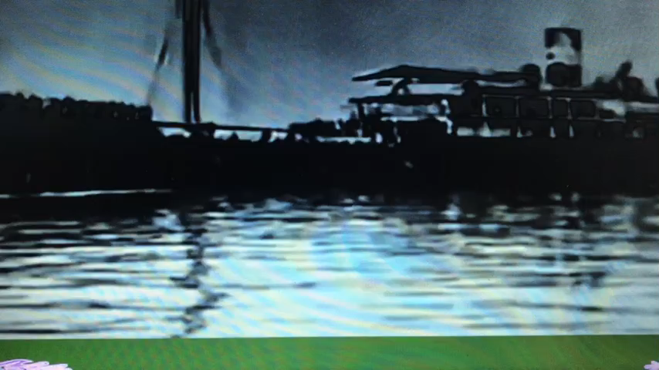
1.Công lao của Bác đối với đất nước, với dân tộc: Mời các em theo dõi đoạn phim sau

Slide 6

Nội dung bức tranh gắn với sự kiện lịch sử nào?

Slide 7
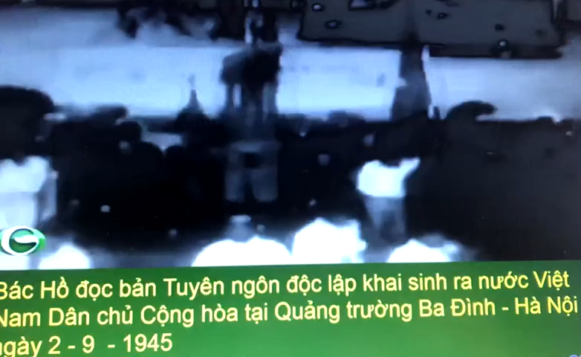

Slide 8
A) Bác là người tìm ra con đường giải phóng dân tộc,giải phóng đất nước. B) Là người lãnh đạo nhân dân ta làm cuộc cách mạng tháng Tám và hai cuộc kháng chiến vĩ đại chống Pháp và chống Mĩ giành thắng lợi. C) Bác là vị Chủ tịch nước đầu tiên của nước Việt Nam ta. D) Là người đọc bản Tuyên ngôn Độc lập khai sinh ra nước Việt Nam Dân chủ Cộng hòa. E) Tất cả các ý trên.
1.Công lao của Bác với đất nước, với dân tộc:
Bác Hồ có công như thế nào đối với dân tộc Việt Nam?
Em hãy chọn đáp án đúng nhất:

Slide 9
Quan sát tranh và đặt tên cho từng bức tranh sau…

Slide 10
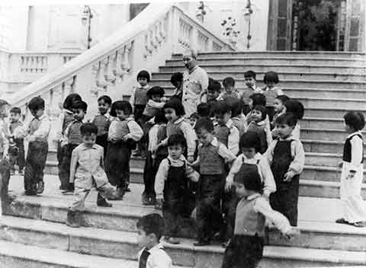
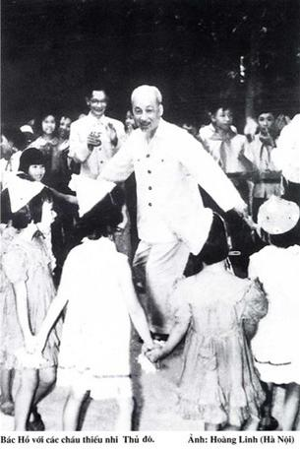
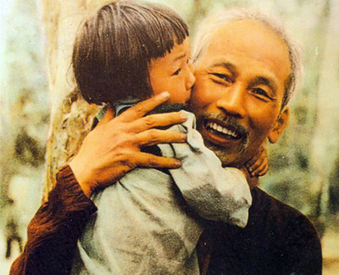
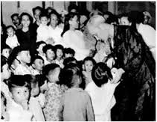
Các cháu thiếu nhi thăm Bác ở
Phủ Chủ Tịch.
Ảnh 2:
Bác Hồ vui chơi cùng các
cháu thiếu nhi.
Ảnh 1:
Bác Hồ chia kẹo cho các
cháu thiếu nhi.
Ảnh 3:
Bác Hồ và cháu thiếu nhi.
Ảnh 4:

Slide 11
2.Tình cảm giữa thiếu nhi với Bác Hồ

Slide 12
2.Tình cảm giữa thiếu nhi với Bác Hồ
Bài tập 2
a) Đọc Truyện:
Các cháu vào đây chơi với Bác
Một buổi sáng mùa hè, cô giáo dẫn các cháu học sinh đi chơi vườn Bách Thảo, Hà Nội. Qua Phủ Chủ tịch, Cô chỉ cho các cháu biết đây là chỗ ở và nơi làm việc của Bác Hồ. Như một bầy chim, các cháu ùa vào bám lấy hai cánh cổng sắt để nhìn nhà Bác cho rõ.
Bỗng ở trên thềm Phủ Chủ tịch, Bác Hồ xuất hiện. Bác đứng đó nhìn các cháu. Các cháu cũng đã nhìn thấy Bác. Thế là không nén được niềm vui sướng, cô và các cháu cùng reo lên : “Bác Hồ! Bác Hồ muôn năm !”. Bác vẫy gọi chú bộ đội bảo vệ và bảo : “Chú cho các cháu vào đây với Bác !”
Niềm vui đến thật bất ngờ. Những bàn chân nhỏ bé lon ton chạy lên phía trước, vừa chạy các cháu vừa hô to : “Chúng cháu chào Bác ạ !”. Bác Hồ cũng bước nhanh xuống thềm, Bác dang rộng hai cánh tay đón các cháu. Các cháu quây quẩn bên Bác. Bác vui vẻ dắt tay hai cháu nhỏ nhất và dẫn các cháu đi chơi trong vườn...
Trước khi các cháu ra về, Bác chia kẹo cho các cháu. Bác căn dặn các cháu phải chăm học, vâng lời cha mẹ và cô giáo. Bác hứa cháu nào ngoan, học giỏi Bác sẽ khen. Rồi Bác bắt tay, ôm hôn từng cháu một.
Các cháu ra khỏi cổng Phủ Chủ tịch ngoảnh lại còn thấy Bác vẫn đứng trên thềm nhìn theo, vẫy tay âu yếm tiễn các cháu ra về.

Slide 13
2.Tình cảm giữa thiếu nhi với Bác Hồ
Bài tập 2
a) Đọc Truyện: Các cháu vào đây chơi với Bác
b) Tìm hiểu nội dung câu chuyện:

Slide 14
2.Tình cảm giữa thiếu nhi với Bác Hồ
Bài tập 2
b) Tìm hiểu nội dung câu chuyện:
Các bạn học sinh trong câu chuyện được cô giáo dẫn đi chơi ở đâu? Em hãy chọn ý trước câu trả lời đúng ?
Ở công viên nước, Hà Nội
Ở vườn Bách Thảo, Hà Nội
Ở Hồ Gươm

Slide 15
2.Tình cảm giữa thiếu nhi với Bác Hồ
Bài tập 2
b) Tìm hiểu nội dung câu chuyện:
Khi được gặp Bác, các bạn vui sướng reo lên: “Bác Hồ ! Bác Hồ muôn năm!”
“Chúng cháu chào Bác ạ !” là thể hiện các bạn thiếu nhi rất kính yêu Bác.
Đúng
Sai

Slide 16
2.Tình cảm giữa thiếu nhi với Bác Hồ
Bài tập 2
b) Tìm hiểu nội dung câu chuyện:
Khi nhìn thấy các cháu, Bác đã làm gì ? Em hãy chọn đáp án đúng nhất.
Đồng ý cho các cháu vào gặp Bác.
Bác bước nhanh xuống thềm, dang rộng hai cánh tay đón các cháu.
Bác vui vẻ dắt các cháu ra vườn chơi.
Đứng nhìn theo, âu yếm tiễn các cháu ra về.
Bác chia kẹo, căn dặn các cháu, ôm hôn từng cháu một.
Tất cả các ý trên.

Slide 17
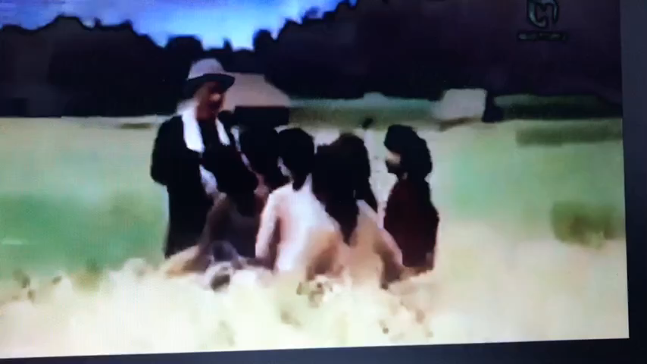

Slide 18
Qua câu chuyện, em thấy tình cảm giữa Bác Hồ và các cháu thiếu nhi như thế nào?

Slide 19
Bác dành cho thiếu nhi một tình cảm yêu mến vô cùng thân thương và cũng như thế thiếu nhi cũng dành cho Bác sự kính trọng vô cùng.

Slide 20
Thiếu nhi cần phải làm gì để tỏ lòng kính yêu Bác Hồ?

Slide 21
Thiếu nhi cần chăm học, vâng lời cha mẹ và cô giáo là để tỏ lòng kính yêu nhất, sâu sắc nhất với bác Hồ.

Slide 22

3. Tìm hiểu về Năm điều Bác Hồ dạy thiếu niên nhi đồng
Các em nghĩ thế nào về Năm điều Bác Hồ dạy thiếu niên nhi đồng?

Slide 23
1.Yêu tổ quốc,yêu đồng bào: Là yêu mọi người xung quanh,yêu gia đình bạn bè và thầy cô.
2.Học tập tốt, lao động tốt: Chăm chỉ học tập và lao động ở nhà cũng như ở trường, lớp.
3.Đoàn kết tốt kỷ luât tốt: Đoàn kết yêu quý bạn bè chấp hành tốt nội quy của trường của lớp và nơi công cộng.
4.Giữ gìn vệ sinh thật tốt: Mình phải giữ sinh cá nhân luôn sạch sẽ và trực nhật trường lớp luôn sạch đẹp.
5.Khiêm tốn, thật thà, dũng cảm:Không được nói dối bịa đặt,không gian dối trong học tập,biết nhận ra những khuyết điểm cần phải sửa đổi.

Slide 24
3. Tìm hiểu về Năm điều Bác Hồ dạy thiếu niên nhi đồng
Bài tập 3
Thiếu nhi cần làm gì để tỏ lòng kính yêu Bác Hồ?
Thiếu nhi cần ghi nhớ và thực hiện tốt Năm điều Bác Hồ dạy.
Chỉ cần thuộc Năm điều Bác Hồ dạy, không phải thực hiện bằng hành động.

Slide 25
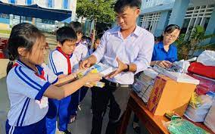
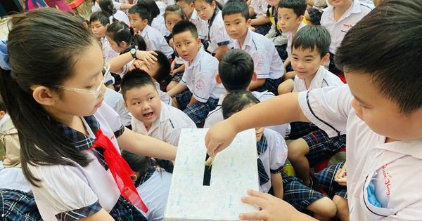
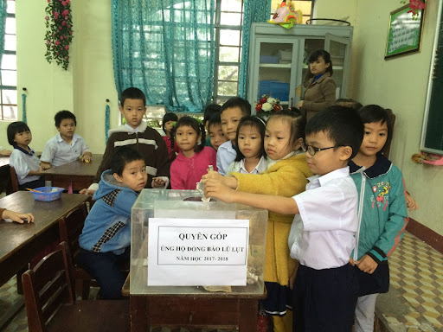
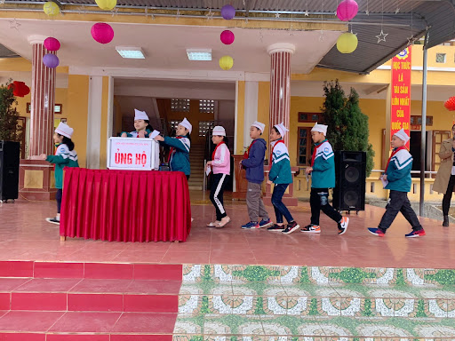

Slide 26
Em hãy chọn từ thích hợp vào ô trống trong câu thơ dưới đây:
bông sen
Tháp Mười đẹp nhất………
Việt Nam đẹp nhất có tên……..
Bác Hồ

Slide 27
* Ghi nhớ:
Tháp Mười đẹp nhất bông sen,
Việt Nam đẹp nhất có tên Bác Hồ.
(Bảo Định Giang)

Slide 28
Củng cố - dặn dò:
Sưu tập một số bài hát, câu ca dao
Chuẩn bị bài: Kính yêu Bác Hồ ( tiết 2)

